Slide 1

Videocorso PHP
PHP, HTML, GET e POST
Integrazione di PHP nelle pagine HTML
Alessandro Flora

Slide 2

L’integrazione di PHP nell’HTML
Come sarà impostata questa lezione
All’interno delle slide ci saranno alcuni riferimenti utili per il successivo ripasso
In particolare nelle slide sono riportati i concetti di base e la sintassi
La seconda parte sarà un esercizio svolto; è vivamente consigliato provare a ragionare
insieme creando uno script per provare in prima persona
index.php
<numero>

Slide 3
L’integrazione di PHP nell’HTML
Cosa dobbiamo fare?
Non esiste un solo approccio per gestire l’integrazione tra il codice PHP e le pagine HTML
In questo corso vedremo l’approccio di integrazione ovvero inserire del codice PHP
direttamente nella pagina web con l’idea di modificarla grazie allo stesso
Un altro approccio, più interessante del precedente, vede quello di utilizzare nelle pagine
HTML del codice JavaScript per effettuare delle richieste Ajax a pagine PHP senza grafica
e riutilizzarne il risultato per ricomporre la pagina. Tale approccio è più complesso
ma affatica di meno il server e risulta più fluido per l’utente.
<numero>

Slide 4
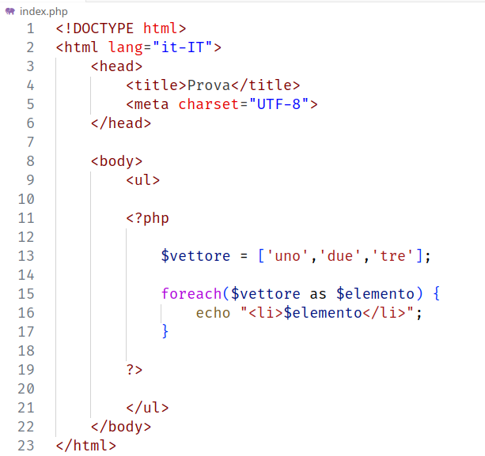
L’integrazione di PHP nell’HTML
Integrare il codice PHP
Per farlo basta inserire i delimitatori che abbiamo usato per racchiudere il codice PHP
Tutto ciò che è fuori dai delimitatori è HTML
In questo esempio viene generato un elenco puntato iterando su un vettore
<numero>

Slide 5


L’integrazione di PHP nell’HTML
Il delimitatore <?=?>
Il delimitatore <?php?> che abbiamo usato finora può essere usato nella pagina HTML
sia per svolgere operazioni interne allo script sia per stampare mediante la sintassi
Il delimitatore <?=?> è invece una scorciatoia per poter stampare ciò che gli viene
posto all’interno; pertanto la linea di codice precedente può essere scritta come
<numero>

Slide 6

L’integrazione di PHP nell’HTML
Stampare le strutture HTML
Per stamparle ci avvaliamo dell’echo o del delimitatore <?=?>
Se stiamo usando una stringa con gli apici dobbiamo concatenare eventuali variabili
Se stiamo usando una stringa con le virgolette possiamo includere il nome della
variabile direttamente nella stringa o tra parentesi graffe. In questo caso però eventuali
parametri dei tag dovranno usare il codice di escape \" anziché "
<numero>

Slide 7
L’integrazione di PHP nell’HTML
Cosa è lecito stampare nella pagina?
Sicuramente i testi o le quantità in numero variabile di una struttura (righe di una
tabella, punti di un elenco puntato, paragrafi di un testo, …)
Raramente degli script JavaScript (è meglio includerli nella pagina e al massimo
stampare le chiamate tramite PHP ricordandosi che il codice PHP viene eseguito prima)
Mai il CSS: non ha senso non includerlo della pagina, sovraccarichiamo inutilmente
il server
In generale l’approccio è usare PHP il meno possibile per non sovraccaricare il server
<numero>

Slide 8
Le richieste GET e POST
Le richieste HTTP
Quando ci connettiamo a una pagina usando il protocollo HTTP stiamo compiendo una
richiesta che segue un certo metodo trasportando dei dati
Le richieste che vediamo in questo corso sono le GET e le POST
Quando ci connettiamo a una pagina usando un browser e inserendo il percorso stiamo
compiendo una richiesta GET
Per compiere una richiesta POST dobbiamo ricorrere a un form HTML oppure a una
richiesta Ajax tramite JavaScript
Entrambe le richieste possono trasportare dei dati sotto forma di variabili
<numero>

Slide 9
Le richieste GET e POST
Le richieste GET
Sono le più semplici ma anche le meno sicure
Trasportano i dati sotto forma di stringa esplicita nell’URL
Collegandoci a questo indirizzo stiamo effettuando una richiesta GET passando come
dati alla pagina parametro1 e parametro2 posti rispettivamente a valore1 e valore2
<numero>

Slide 10
Le richieste GET e POST
Le richieste POST
Sono più complesse da impostare perché richiedono del codice JavaScript
Sono più sicure perché i dati non sono lasciati in chiaro ma sono invisibili all’utente e
l’utente non può inoltrarle in maniera inconsapevole
Anche in questo caso possiamo passare delle informazioni sotto forma di variabili
<numero>

Slide 11
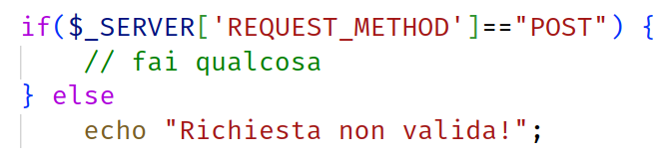
Le richieste GET e POST
Accedere ai dati da PHP
Possiamo accedere ai dati mediante i vettori associativi $_GET e $_POST
Nell’esempio precedente potremo accedere a valore1 tramite $_GET['parametro1']
Per verificare che la richiesta alla pagina sia GET o POST possiamo controllare il valore
di $_SERVER['REQUEST_METHOD'] come nell’esempio successivo
<numero>

Slide 12

Le richieste GET e POST
Il formato JSON JavaScript Object Notation
È un formato con cui possiamo trasformare i vettori (specialmente gli associativi) in
una stringa e viceversa; è molto utile perché facilita di gran lunga il passaggio di dati
specialmente tra JavaScript e PHP
<numero>

Slide 13
Le richieste GET e POST
Il formato JSON JavaScript Object Notation
Possiamo codificare tramite JSON le stringhe, gli interi, i float, i booleani, i vettori e NULL.
In PHP possiamo usare le seguenti funzioni per trasformare un array associativo in una
stringa JSON e viceversa
<numero>

